Slide 1
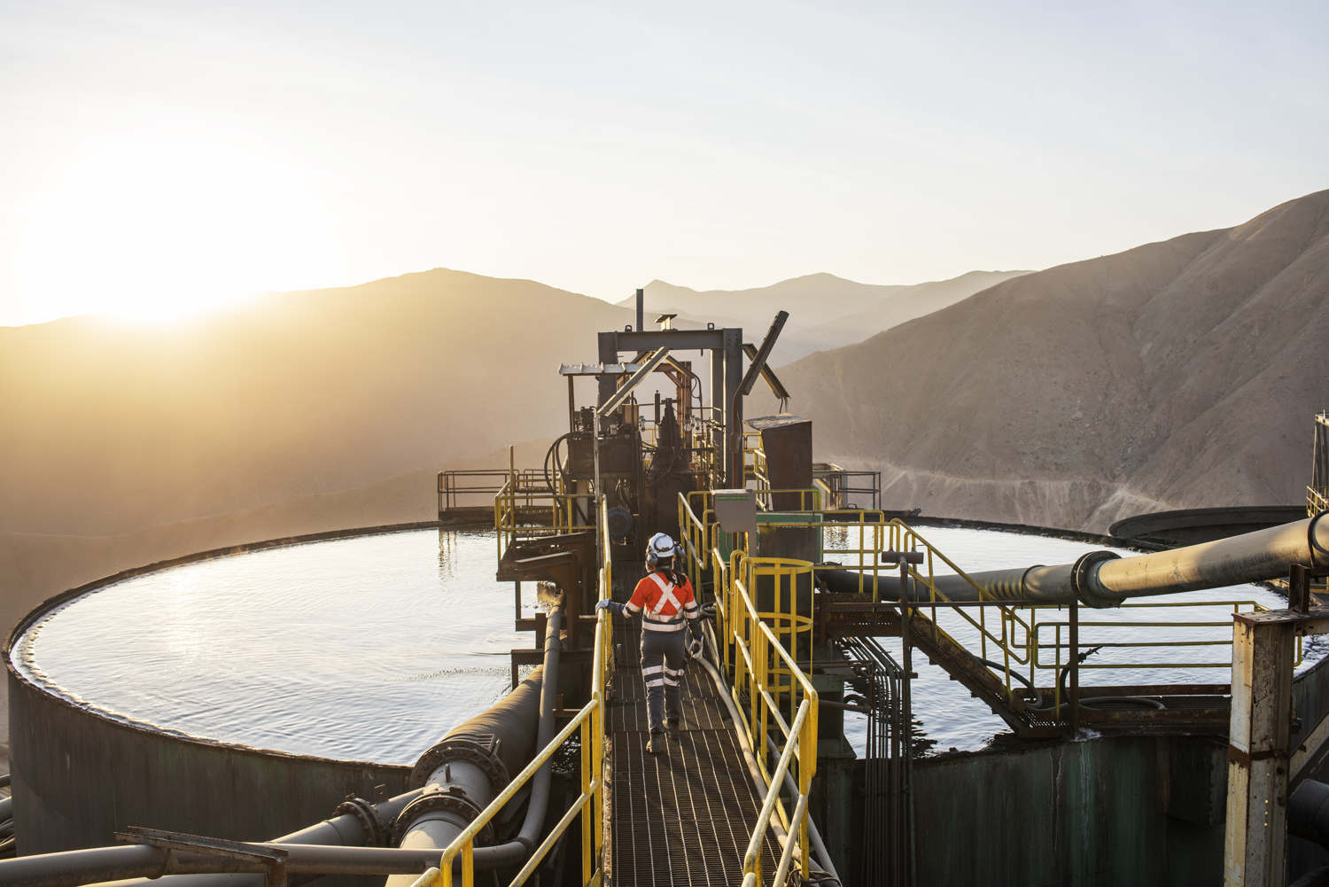
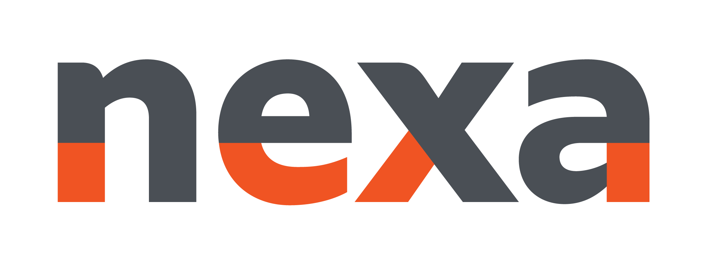
Desarrollo Sostenible de Proyectos Mineros y Optimización de Permisos
Magaly Bardales, Gerente Corporativo Legal y Relaciones Institucionales
Setiembre, 2024

Slide 2
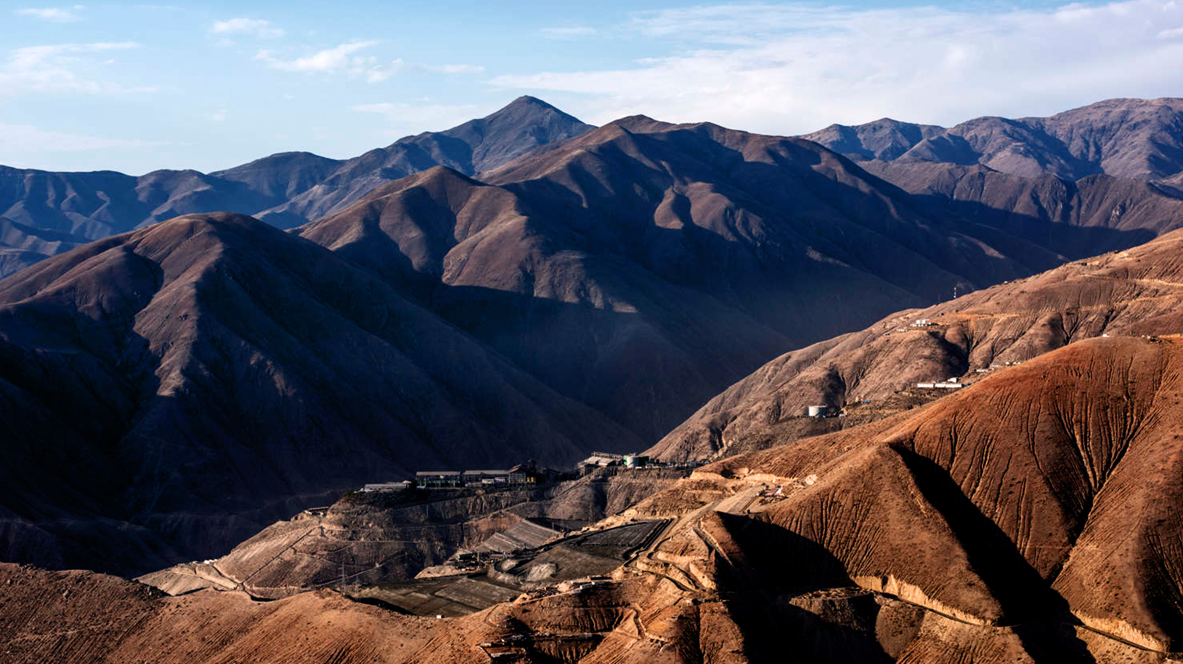
Minería que se mueve con el mundo

Slide 3
productores de zinc
Uno de los 5 mayores
del mundo.

Slide 4
Comercializamos nuestros productos globalmente.
Somos más que 14,000 personas, entre colaboradores propios y terceros.
Nuestras operaciones se encuentran en Brasil y Perú.
Cotizamos en la bolsa de valores de Nueva York (NYSE) y BVL.
Producimos también cobre, plomo, plata y oro.
Integramos el portafolio de negocios de Votorantim, una de las mayores holdings de inversiones en Brasil.

Slide 5
Tenemos más de
65 años
de experiencia operando y desarrollando activos mineros y metalúrgicos.
Perú
Brasil
Posición estratégica: mina de zinc subterránea más grande en el Perú (Cerro Lindo) y la refinería de zinc más grande de las Américas (Cajamarquilla).
Luxemburgo
Cajamarquilla
Atacocha
Aripuanã
El Porvenir
Lima
Cadena integrada: más de la mitad del zinc suministrado a nuestras refinerías proviene de nuestras propias minas.
Cerro Lindo
Vazante
Três Marias
Juiz de Fora
Belo Horizonte
São Paulo
Minería y beneficio
Metalurgia
Oficina
Notes:
Contamos con 5 operaciones mineras, 3 en Perú (Cerro Lindo, Atacocha y El Porvenir), y 2 en Brasil. Tenemos 3 refinerías, en Perú la refinería Cajamarquilla que es la primera productora de zinc refinado del Perú. Nuestra matriz cotiza en la Bolsa de Nueva York y Nexa Perú en la BVL. Somos responsables de más del 4% de la producción mundial de zinc y el único productor de zinc metálico de América Latina, con excepción de México.

Slide 6
2030
E
S
G
Metas públicas
Reducción de emisiones
Uso y disposición del agua
Reducción absoluta de emisiones alcance 1 en un 20% (52 mil toneladas de CO₂ equivalente), manteniendo la matriz eléctrica de Nexa compuesta casi en su totalidad por fuentes renovables.
Lograr la neutralidad de las emisiones hasta el 2040.
Alcanzar el cero neto hasta el 2050.
Reducción del 10% en el consumo específico de agua:
Minas: de 1,68 m³/tonelada de ROM a 1,51 m³/tonelada de ROM
Refinerías: de 24,01 m³/tonelada de metal a 21,61 m³/tonelada de metal.
Pluralidad
Seguridad
30% de mujeres en la fuerza de trabajo.
30% de mujeres en puestos de liderazgo.
Cero víctimas mortales en todas las unidades operativas.
Consolidar todas las unidades en el primer cuartil de la industria minera en relación con la Tasa de Frecuencia de Lesiones Reportables (“TRIFR”).
Notes:
Comentar rápidamente nuestras metas asociadas a los temas ESG al 2030.

Slide 7
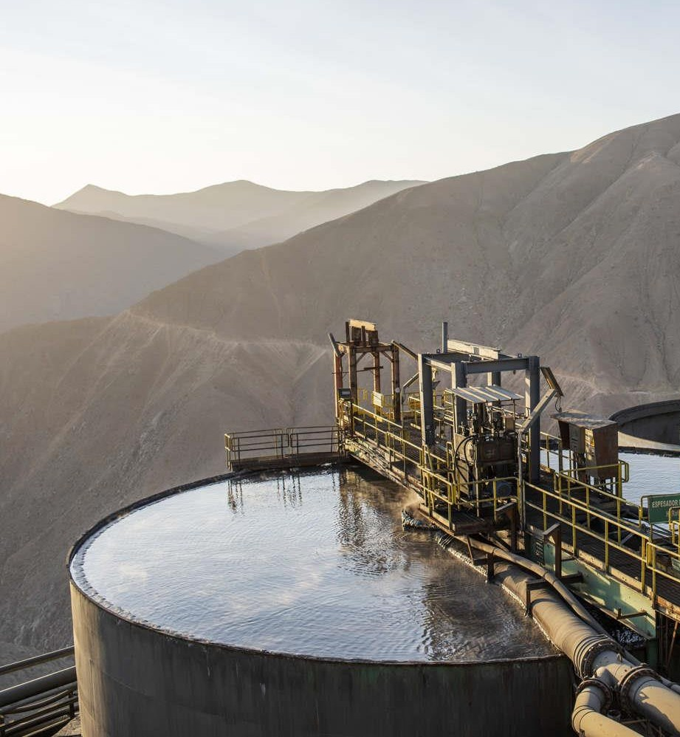
Actualmente recirculamos más del 90% de toda el agua utilizada en Cerro Lindo
Algunos ejemplos en Gestión del Agua
Mina Cerro Lindo, en Perú: Agua de mar desalinizada.
Hemos logrado reutilizar aproximadamente 92% del agua.
El otro 8% corresponde a lo que se evapora durante el proceso y/ se incorpora al producto.
La reposición se realiza con agua de mar, captada por nuestra desaladora, el primero de su tipo en el Perú.

Slide 8
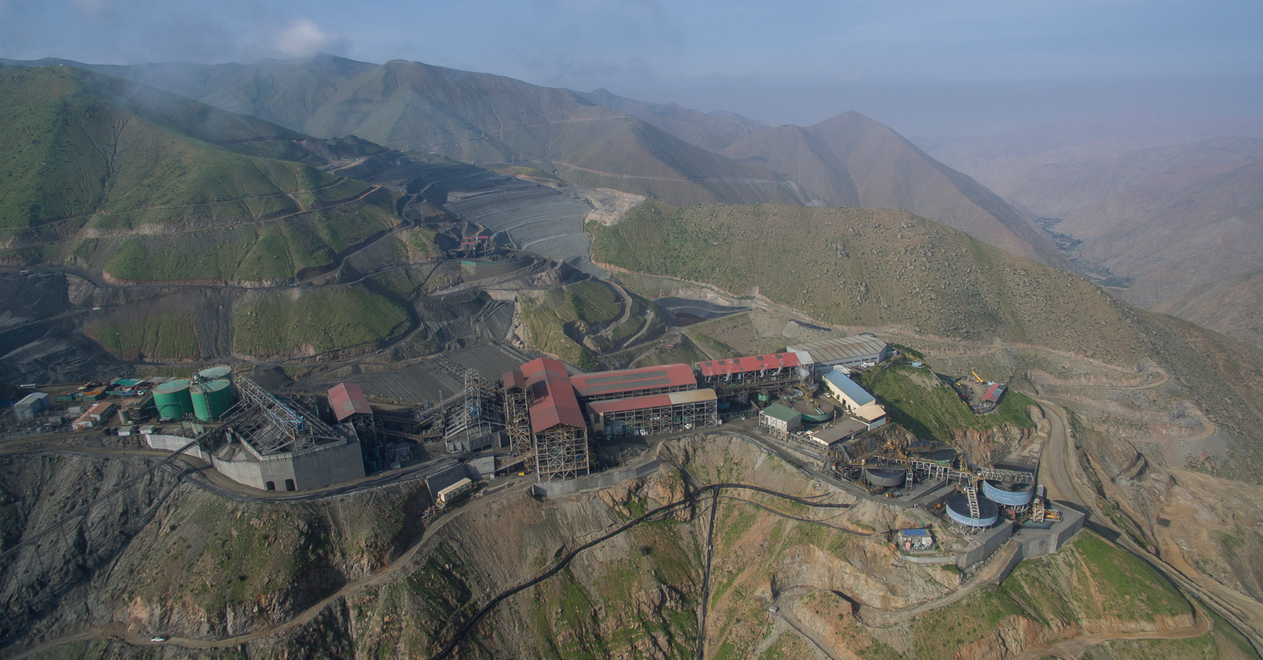
Algunos ejemplos en Gestión del Agua
Mantenemos nuestro compromiso de vertimiento cero
Gracias a la recirculación del agua, en nuestras operaciones cumplimos con nuestro vertimiento cero.
Todos los efluentes son usados en el proceso y no se genera ningún vertimiento hacia las quebradas, en cumplimiento con lo aprobado en nuestros estudios de impacto ambiental.

Slide 9
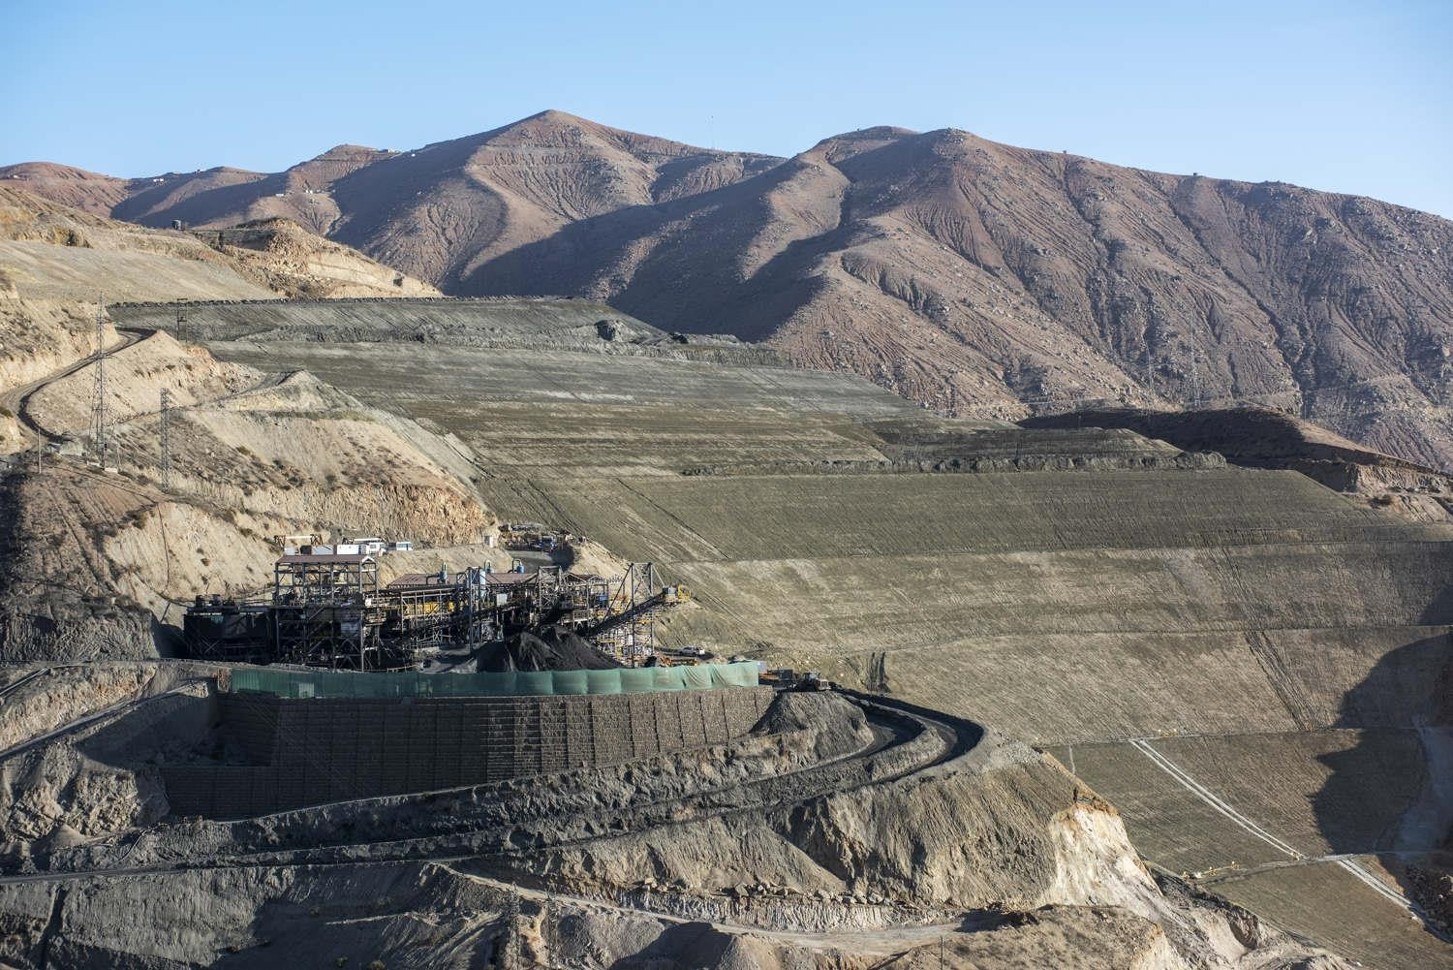
Algunos ejemplos en Gestión de Residuos
Mantenemos como objetivo que todos los residuos vayan a los depósitos de relaves filtrados o se usen como relleno en minas subterráneas
El 49% de nuestro relave fue a los depósitos de relaves, en un método ya utilizado en Cerro Lindo.
El otro 51% fue a las minas subterráneas para ser usado en el sostenimiento de las labores (como relleno en pasta).

Slide 10
La participación de recursos renovables en nuestra matriz de energía eléctrica ha ido creciendo año tras año
En nuestras operaciones, casi el 100% de electricidad consumida proviene de fuentes limpias
Así también, contribuimos a la descarbonización con iniciativas como:
Acuerdos comerciales para el uso exclusivo de energías renovables en Perú.
Inyección de hidrógeno en maquinaria automotriz.
Empleo de camiones movidos a gas natural vehicular (GNV).
Hidrógeno (H₂)
Nexa está reemplazando parte del diésel por hidrógeno en vehículos propios y de sus proveedores para reducir las emisiones de GEI. Después de pruebas exitosas en 2021 y 2022, están transitando hacia un contrato de largo plazo para esta tecnología.

Slide 11
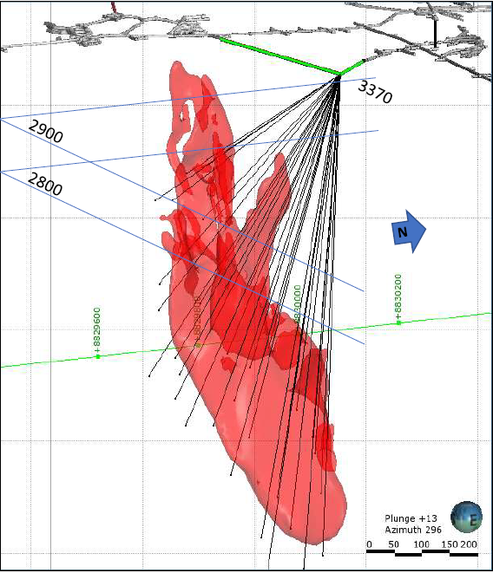
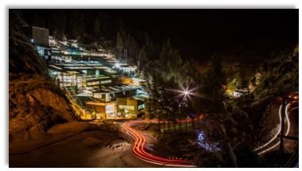
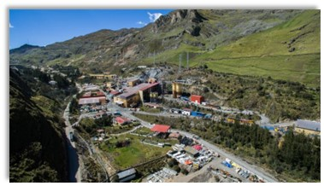
Proyecto de Integración del Complejo Pasco Una opción sólida de crecimiento orgánico
Atacocha
Integración
El Porvenir
Reposicionamiento de la competitividad del activo mediante la construcción de una sólida opción de crecimiento orgánico
Integración de las minas subterráneas de Atacocha y El Porvenir: desbloqueando el potencial completo del sitio
El Porvenir (vida útil de la mina)¹: 7 años
Atacocha (vida útil de la mina)²: 4 años
El Porvenir + Atacocha integrated (vida útil): 10 años³
Aspectos destacados del proyecto:
Integración de las 2 minas subterráneas: infraestructura subterránea compartida (infraestructura compartida >> mayor rentabilidad)
Mejora del pozo de El Porvenir: aumento de la capacidad
Depósito de relaves: mayor capacidad de almacenamiento + sistema de bombeo
Estudios de soporte: estudios ambientales y permisos, estructura corporativa
¹ Vida útil de la mina basada en el Informe de Minería 2023, calculada dividiendo las reservas por la capacidad de mineral extraído; ² Mina a cielo abierto (Tajo San Gerardo); ³ Vida útil de la mina basada en el "Resumen del Informe Técnico sobre la Integración del Complejo Cerro Pasco", considerando el plan actualizado de vida de mina.

Slide 12
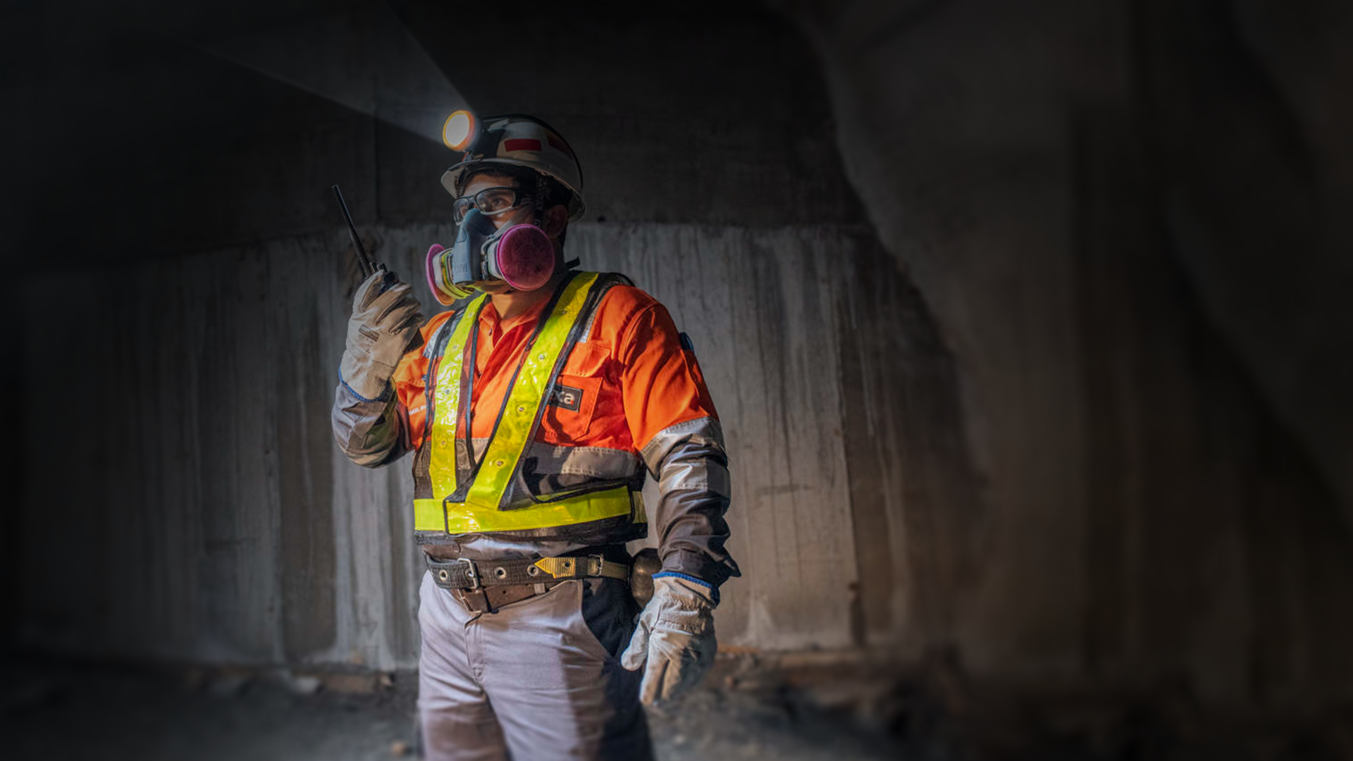
Desarrollo de Proyectos
Oportunidades
Desafíos en Permisos
Cartera de Proyectos
Costo de no ejecutar los Proyectos
¿Qué hubiera pasado?
Situación Permisos
Institucionalidad
Propuestas
Situación de la Inversión

Slide 13
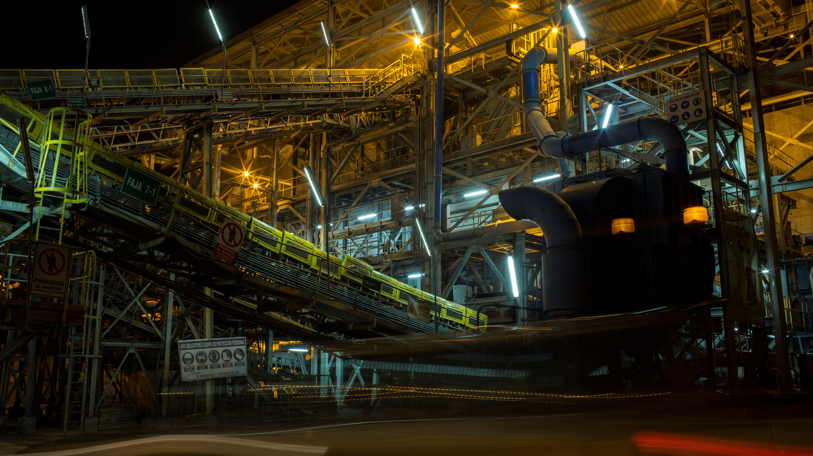
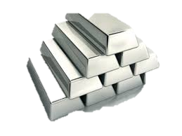
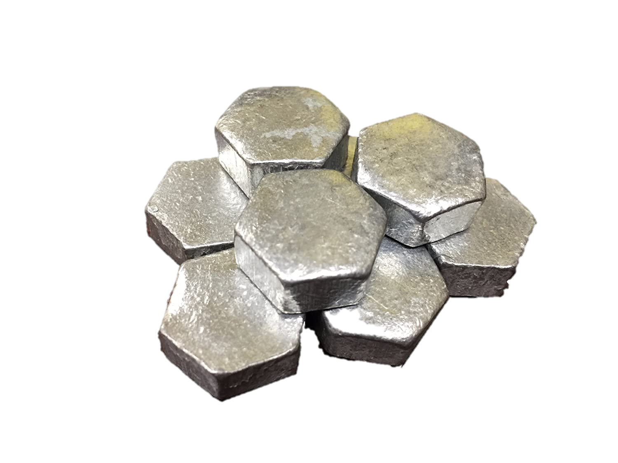
País Minero: importante productor mundial
Cobre
Millones de TMF
Oro
TMF
Plata
Miles de TMF
Zinc
Millones de TMF
Fuente: MINEM, USGS.
Notes:
El Perú es uno de los más importantes productores mineros del mundo. Somos un país minero, el segundo productor en el mundo de cobre y zinc, tercero en plata, con posiciones importante en oro y estaño. Además si vemos nuestra posición en reservas, tenemos las mayores reservas de plata y zinc en Latinoamérica, y en el mundo también tenemos una importante posición.

Slide 14
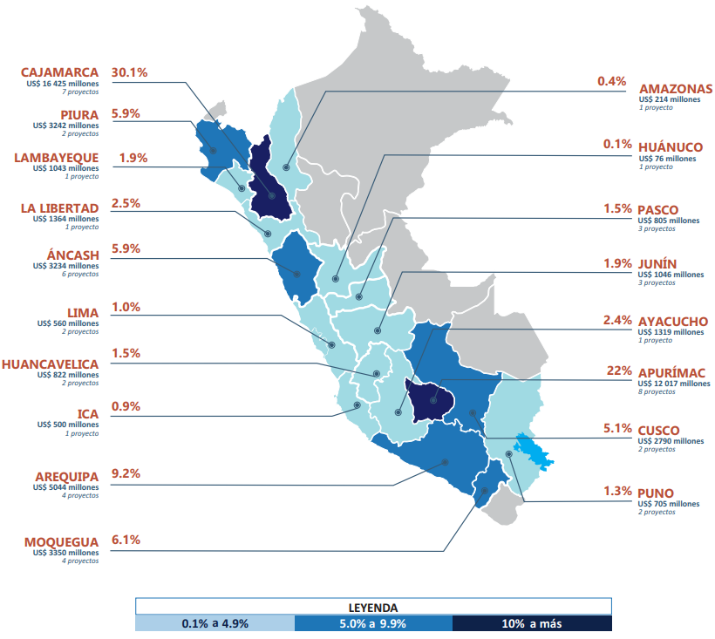
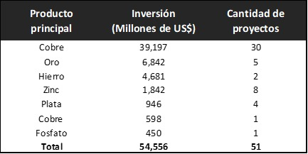
Cartera de Proyectos
51 proyectos
US$ 54,556 Millones
Ubicados en 18 regiones
*Cartera de Proyectos Actualizado a marzo 2024
Fuente: MINEM
Notes:
18 regiones con presencia minera
14% de la inversión privada
Consume el 13% de lo producido por la manufactura.
Por cada empleo directo, se generan 8 empleos indirectos

Slide 15
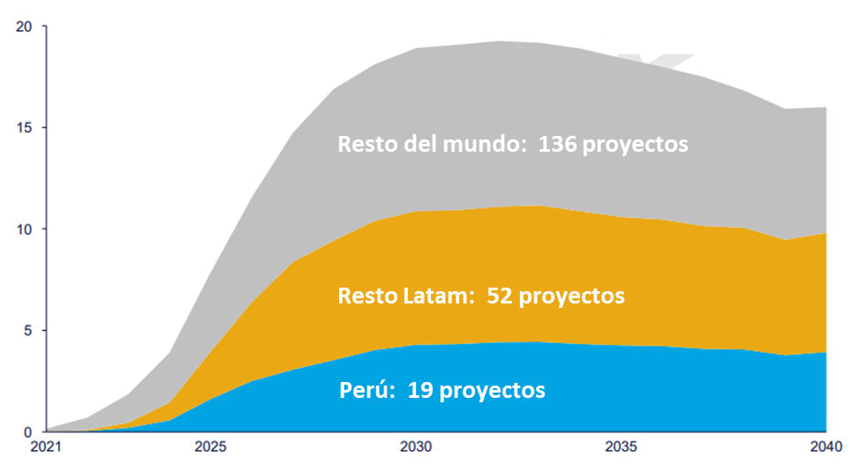
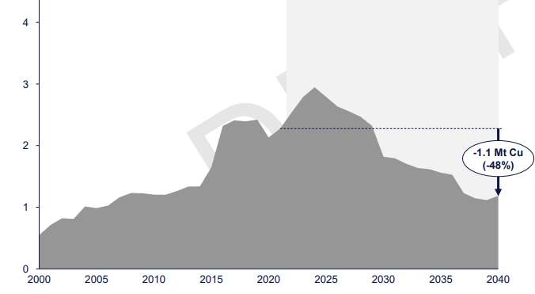
Competencia en el sector
En el mundo hay más de 180 proyectos que podrían desarrollarse en lugar de los proyectos peruanos
Sin nuevas inversiones, la producción de cobre caería 48% al 2040 respecto de los niveles actuales
Potenciales proyectos de cobre por región^{1/}
(Millones Toneladas)
Perú: Proyecciones de producción de cobre sin nueva inversión
(Millones Toneladas)
1/ Incluye proyectos probables y posibles de acuerdo a la definición de Wood Mackenzie
Fuente: Wood Mackenzie (2021)
Notes:
El Perú ha sido uno de los principales destinos de inversión en minería, sin embargo es importante tener en cuenta que en el mundo hay más de 180 proyectos que podrían desarrollarse y que compiten con los proyectos peruanos. Sin nuevas inversiones la producción de cobre caería en 48% al 2040, los mismo ocurriría con otros minerales.

Slide 16
Desarrollo de Proyectos
Oportunidades
Desafíos en Permisos
Cartera de Proyectos
Costo de no ejecutar los Proyectos
¿Qué hubiera pasado?
Situación Permisos
Institucionalidad
Propuestas
Situación de la Inversión

Slide 17
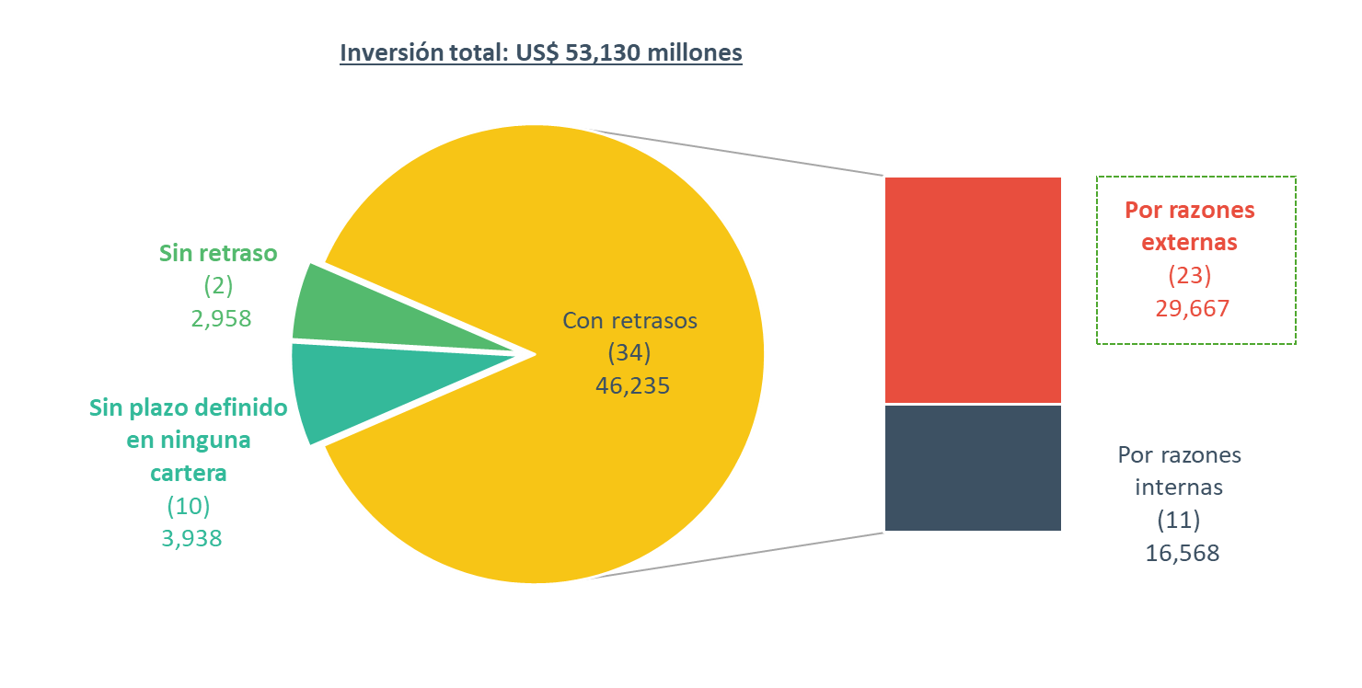
Situación de la Inversión Proyectos al 2023
2/3 sin fecha probable de inicio
Fuente: Minem. Elaboración IPE. Al 2023.
*Cartera de Proyectos Actualizado a marzo 2024
Fuente: MINEM
Notes:
- A julio de 2023, 23 de los 46 proyectos mineros en cartera enfrentan retrasos por razones ajenas a la voluntad de la empresa, con un monto de inversión de US$ 29,667 millones, equivalente al 55% de la inversión total.
- Ocho de los 23 proyectos analizados -dos tercios de la inversión atrasada- acumulan más de una década de retraso, al estar programados inicialmente para empezar sus operaciones entre el 2011 y 2013. Además, 16 de 23 proyectos ya no indican una fecha probable de inicio, evidenciando la incertidumbre sobre su ejecución.

Slide 18
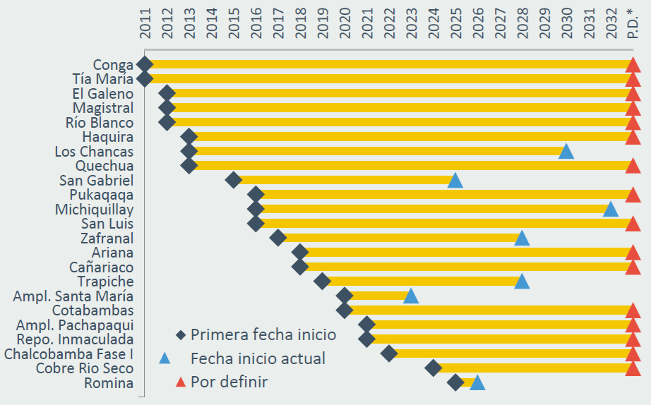
Razones de retrasos en Proyectos
Fecha de inicio de proyectos retrasados por razones ajenas a la empresa
23 de los 46 proyectos en cartera enfrentaban retrasos por razones ajenas a la voluntad de la empresa, con un monto de inversión de US$ 29,667 millones.
8 de estos proyectos acumulaban más de una década de retraso.
*/ P.D. indica fecha de inicio por definir.
Fuente: IPE (2023). El impacto económico de los conflictos sociales y la tramitología en la minería. Curso de Especialización en el Sector Minero, SNMPE 2024
Elaboración IPE. Al 2023.
Notes:
Razones ajenas a la voluntad de la empresa: conflictividad social y permisología.

Slide 19
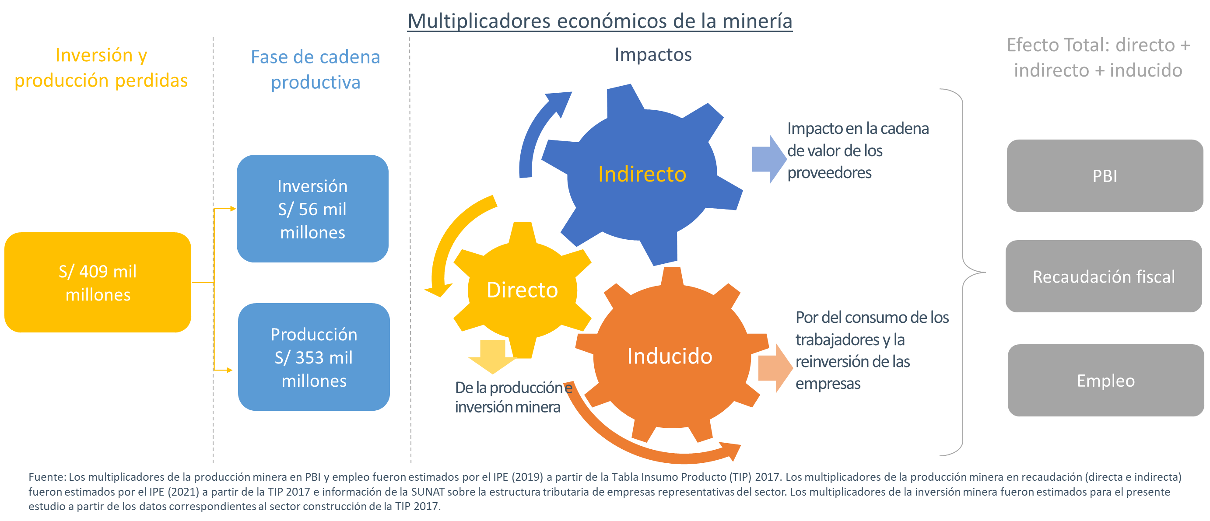
Multiplicador económico de la minería IPE
Fuente: Elaboración IPE.
Notes:
La minería -en sus fases de inversión y producción- genera importantes encadenamientos económicos, impulsando el crecimiento del PBI, la recaudación fiscal y la generación de empleo. Esto se da a través de sus efectos directos, indirectos, e inducidos por el consumo de los trabajadores y la inversión de sus utilidades.

Slide 20
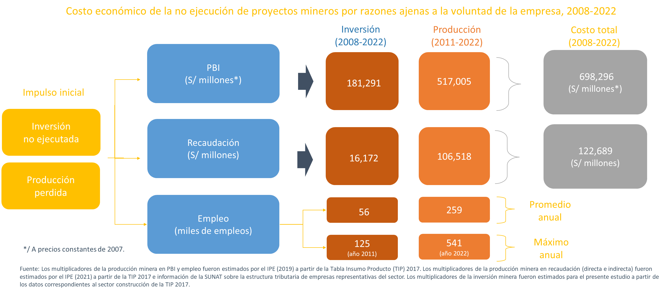
Costo de la no ejecución de Proyectos IPE
Elaboración IPE. Al 2023.
Notes:
En resumen, la no ejecución de proyectos mineros resultó en una pérdida de PBI de S/ 698 mil millones y una reducción en recaudación de S/ 123 mil millones, entre el 2008 y 2022. La puesta en marcha de estos proyectos podría haber generado 541 mil empleos adicionales en el año 2022, así como 125 mil empleos temporales en el año de mayor inversión (2011).

Slide 21
¿Qué hubiera pasado de haberse ejecutado los Proyectos*?
PBI
Podría haber crecido en promedio 4.7% anual
Pobreza
Reducción en 5 puntos porcentuales
Recaudación
Entre el 2008 y 2022, se dejó de recaudar S/ 123 mil millones en ingresos fiscales
Empleo
Se dejó de generar anualmente hasta 125 mil empleos en fase de inversión y hasta 541 mil empleos en fase de producción
Fuente: IPE con información al 2023.
Notes:
PBI: Entre 2008 y 2022, la no ejecución de proyectos mineros por razones ajenas a la voluntad de la empresa significó una pérdida total del PBI de S/ 698 mil millones. Esto equivale a más de todo el PBI producido en el Perú en un año (1.2 veces el PBI de 2022).
Pobreza: Con la ejecución de los proyectos mineros retrasados, la pobreza habría sido hasta 5 p.p. menor durante este periodo. Es decir, habría significado 1.7 millones de personas fuera de la pobreza en 2022.
Recaudación: equivalente al 75% de los ingresos promedio del gobierno en los últimos cinco años. Cajamarca (35%), Apurímac (28%) y Piura (13%) concentran tres cuartos de lo que se dejó de recaudar por la no ejecución de proyectos mineros en ese periodo.
Los S/ 123 mil millones no recaudados por proyectos mineros no ejecutados habrían cubierto la brecha de infraestructura de corto plazo (S/ 117 mil millones). Los S/43 mil millones de Cajamarca equivalen a lo necesario para financiar ocho veces su cartera de proyectos clave. En el sur, la pérdida de recaudación de S/54 mil millones equivale a casi tres veces el costo del proyecto de transporte integrado de gas.
Empleo: Sin la pérdida de empleos en la fase de producción, se tendría un 25% adicional de empleos a los efectivamente generados por el sector en 2022.

Slide 22
Desarrollo de Proyectos
Oportunidades
Desafíos en Permisos
Cartera de Proyectos
Costo de no ejecutar los Proyectos
¿Qué hubiera pasado?
Sobrerregulación
Institucionalidad
Propuestas
Situación de la Inversión

Slide 23
Percepción de políticas y atracción de la inversión
(Fraser Institute)
El Perú se ubicó en el puesto 59 del índice de atractivo a la inversión de Fraser, cayendo 25 posiciones respecto del 2023.
Índice de percepción de política en el nivel 61 de 86 posiciones.
Notes:
Si bien de 2019 a 2020 hubo una mejora en la percepción de las políticas de minería, el descenso registrado en 2021 de 27 puntos es el más crítico de la región. Respecto al índice de potencial geológico, subió 6 puntos, pero no fueron suficiente para compensar la caída en la percepción política.

Slide 24
Sobrerregulación
Fuente: Cepal
Notes:
Algunos ejemplos de la falta de seguridad jurídica. La carga regulatoria en el sector minero aumento en los últimos 20 años de 12 a 265. Tenemos más de 200 procedimientos administrativos que deben seguirse ante 29 instituciones del Estado, sin que haya una articulación adecuada entre las mismas. La tan ansiada ventanilla única no se ha concretado.

Slide 25
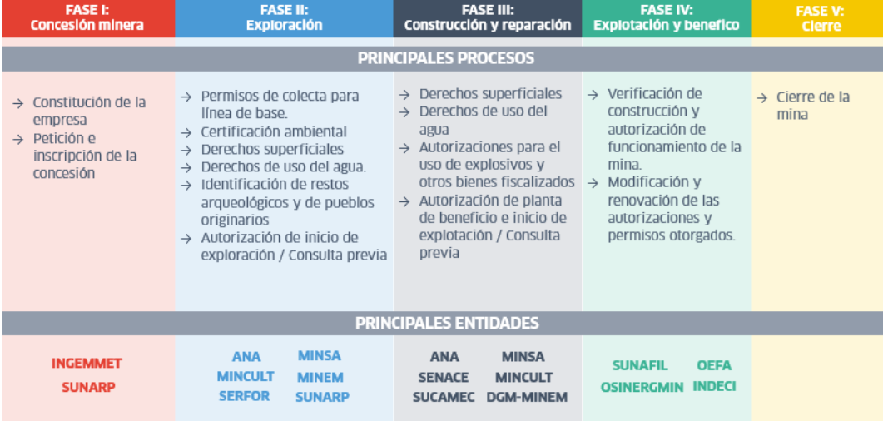
Sobrerregulación
Cadena de Valor del Sector Minero (principales permisos)
232
Procedimientos (PA) identificados en la cadena de valor; cuyas actividades se encuentran reguladas por 470 normas e intervienen 29 entidades públicas.
12
Entidades pueden participar emitiendo opiniones técnicas a los IGA.
60
PA con posibles barreras burocráticas ilegales y/o carentes de razonabilidad.
Fuente SNMPE.
Notes:
Razones ajenas a la voluntad de la empresa: conflictividad social y permisología.

Slide 26
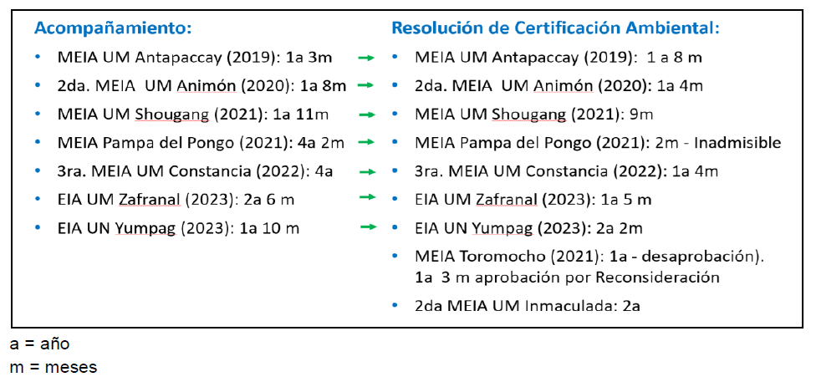
Demoras en los Procedimientos
Plazos reales en la certificación ambiental
Fuente: Informe Ada Alegre para SNMPE, 2024
*Sin considerar consulta previa.
Fuente: Informe REM para SNMPE, 2024

Slide 27
Consulta previa en exploraciones
Plazos de evaluación excesivos
Se generan expectativas innecesarias
Países de la región no exigen consulta previa (Chile, Colombia, Argentina, Bolivia, etc.)
Inversión en exploración minera
(millones de US$)
Fuente: MINEM
Fuente: Cepal
Notes:
El propio convenio de la OIT y la ley de consulta previa establecen que se realiza en la etapa de exploración o explotación, sin embargo en el sector minero se ha determinado que debe realizarse en ambos casos. Los plazos para determinar si debe hacerse o no consulta previa toma alrededor de 1 año, si se define que hay consulta previa el plazo se extiende por un plazo similar. Estamos hablando de proyectos de exploración en los que se cuenta con acuerdos con las comunidades para el uso de propiedad superficial, y en los que por la naturaleza temporal de las actividades no involucran un impacto permanente. Se generan mayores expectativas. De cada 1000 depósitos con presencia mineral solo 1 se convierte en mina.

Slide 28
Problemas de Institucionalidad
Arreglo institucional
Muchos actores involucrados en la cadena de valor.
Duplicidad o conflicto de competencias.
No existe interoperabilidad ni se comparte información entre las entidades públicas.
El mecanismo de opiniones técnicas no ha funcionado.
Problemas de coordinación
Falta de recursos
Carencia de recursos humanos y económicos para atender la demanda de trámites (ANA, SUCAMEC, MINEM, etc.).
Capacitación
Fortalecer continuamente las capacidades de los reguladores y fiscalizadores.
Notes:
Razones ajenas a la voluntad de la empresa: conflictividad social y permisología.

Slide 29
Valorización de los efectos de la tramitología
Fuente SNMPE / IPE.

Slide 30
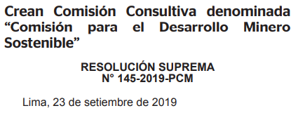
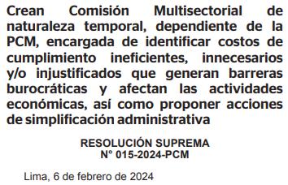
Oportunidades para la mejora regulatoria
Existen espacios
Existen insumos
“(…) identificar con detalle los cuellos de botella que resultan en tiempos excesivos de tramitación de los permisos de exploración y EIA, y proponer una racionalización bajo el principio de “proporcionalidad” en las obligaciones (…) existe una propuesta auspiciada por la SNMPE en el año 2018 que ofrece un buen punto de partida (…)”
Ventanilla Única.
Umbral mínimo en exploraciones.
FTA de aprobación automática.
Revisión de TdR para evitar EIA enciclopédicos.
Términos de Referencia Integrados, sin requerirse permisos de colecta.
Acuerdo previo reforzado en exploraciones.
Banco Mundial, Diagnóstico del Sector Minero – Perú (2021)
Notes:
Razones ajenas a la voluntad de la empresa: conflictividad social y permisología.

Slide 31
Normas Publicadas
Incentivar la eficiencia en la producción minera
- Ejemplo: capacidad de planta
Reactivación de las exploraciones
- Ejemplo: TdR FTA
Optimización del proceso de certificación ambiental
- Ejemplo: nueva norma PAD, uniformizar etapa de admisibilidad

Slide 32
Agenda Pendiente
Mejoras a la normativa de SUCAMEC.
Mejoras a la normativa de ANA.
Consulta previa en exploraciones.
Simplificar TdR para DIA, EIA-sd y EIA-d.
Continuar promoviendo el silencio positivo y aprobación automática.
Ampliar supuestos de comunicación en el sector ambiente.
Revisar la clasificación anticipada (subir a 80 el número de plataformas para DIA).
Acuerdo previo reforzado y propuestas de optimización sobre consulta previa.
Simplificar el Reglamento de Intervenciones Arqueológicas (CIRA).
Mejoras a la normativa y criterios del OEFA.

